Slide 1

Правила для повторения
Тема:
«Повторение звуки и буквы.
Повторение разделения слов на слоги
и правильную постановку ударения в словах».
:

Slide 2
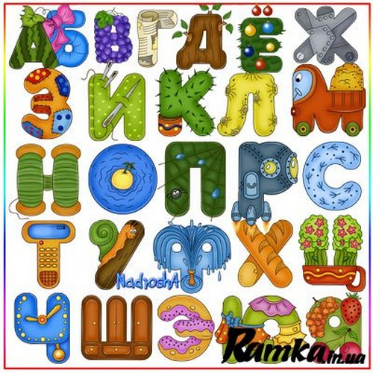
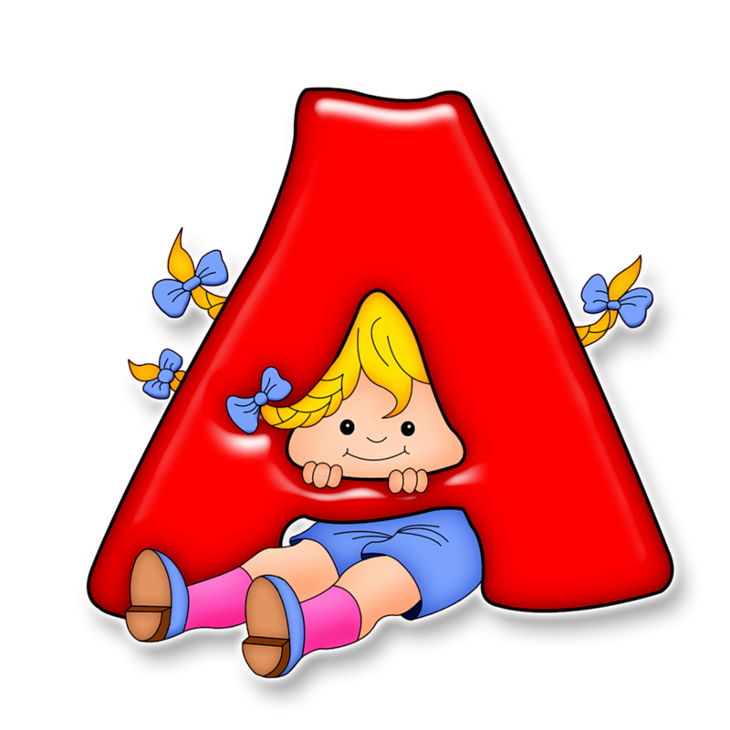
Алфавит – это набор букв. У каждой буквы есть своё место!

Slide 3
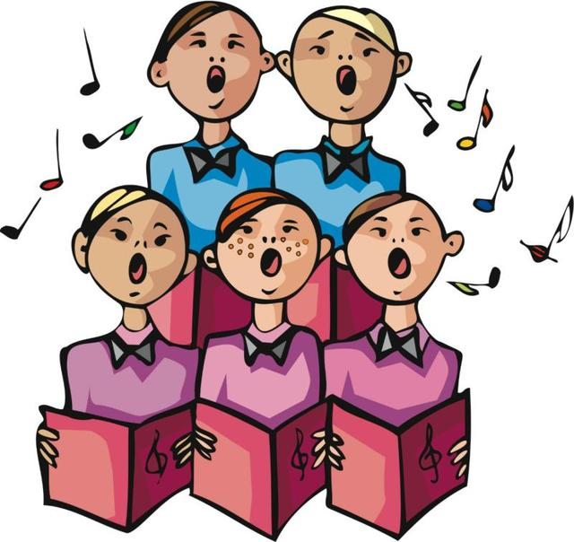
Звук
Звуки речи мы слышим и произносим.
Если ты откроешь рот и скажешь «а» - это будет звук.

Slide 4
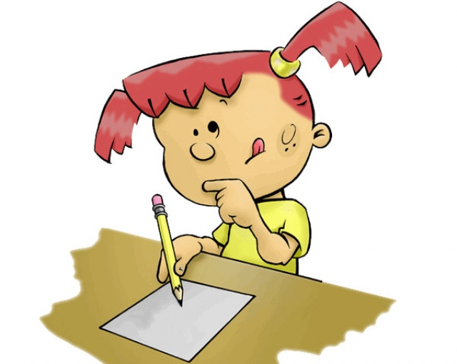
Буква
Буквы мы видим, пишем и читаем. Буквами мы обозначаем звуки.
Если ты запишешь на бумаге звук, то звук «а» будет называться буквой А

Slide 5
Гласный звук
Гласные звуки состоят из голоса. Их легко петь.
А, О, У, Э, Ы,
Я, Ё, Ю, Е, И.

Slide 6
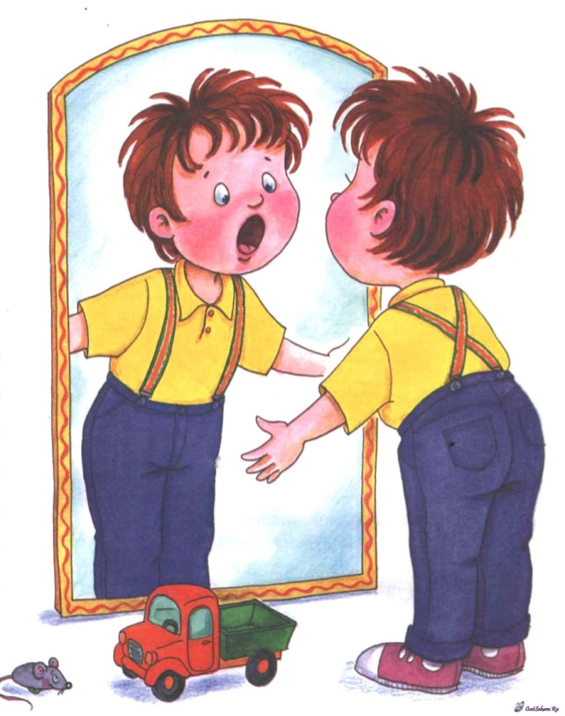
Согласный звук
Согласные звуки состоят из голоса и шума. Эти звуки трудно петь.
Б, В, Г, Д, Ж, З, К, Л, М, Н, П, Р, С, Т, Ф, Х, Ц, Ч, Ш, Щ, Й.

Slide 7

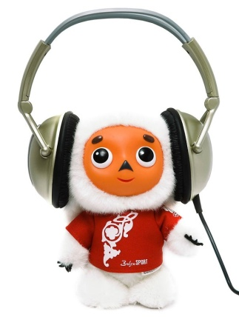
Все согласные делятся на звонкие и глухие.
Звонкие согласные состоят только из голоса и шума.
Глухие согласные звуки состоят только из шума, их легко произносить шёпотом.
Звонкие согласные:
Б, В, Г, Д, Ж, З, Р, Л, Н, М
Глухие согласные:
П, Ф, К, Т, С, Ш, Х, Ц, Ч, Щ

Slide 8
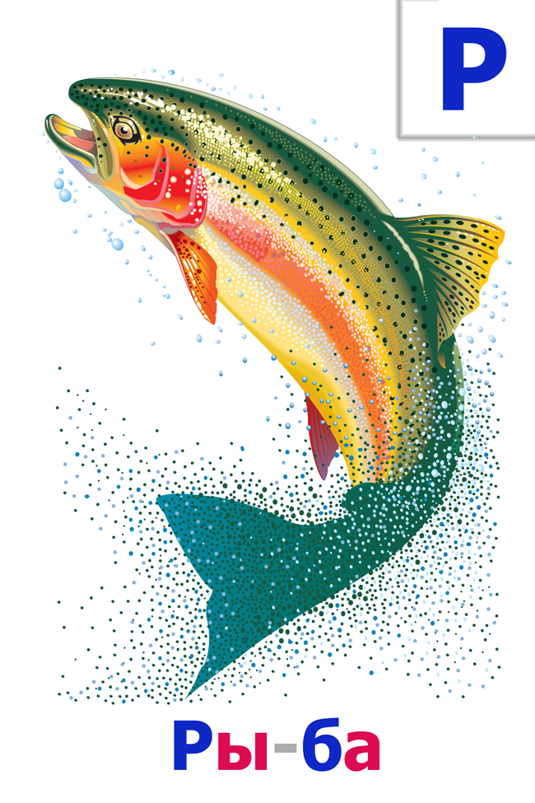
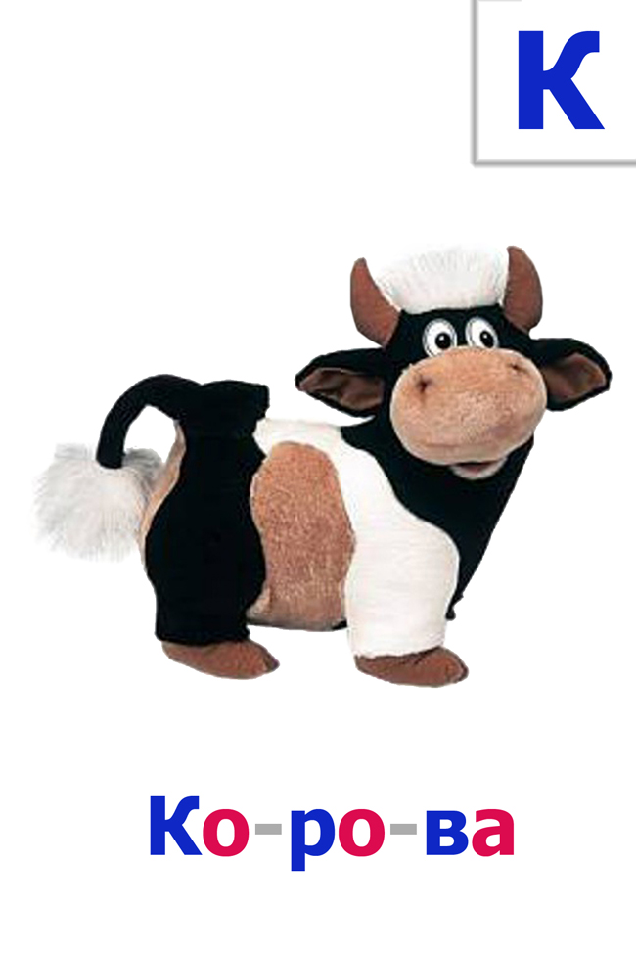
Слог
Каждый слог имеет только одну гласную, а поэтому в слове столько слогов, сколько в нём гласных звуков.

Slide 9
Ударение
Произношение одного из слогов в слове с большей силой называется ударением.
Слог, на который падает ударение, называется ударным.
Все остальные слоги в слове называются безударными или неударными.
Мама, машина, ветер.

Slide 10
Перепеши текст и выполни задания
Жирафы.
Жирафы – самые высокие из живущих на Земле животных. У них большой длины ноги и шея. Маленькая голова увенчана небольшими рожками. Голову украшают добродушно глядящие карие глаза и узкие уши. Шерсть короткая. На ней тёмные пятна причудливой формы. Жирафы жители равнин. Холмов они избегают.

Slide 11
Задания к тексту.
В третьем предложении подчеркни звонкие согласные звуки синим карандашом.
В шестом предложении подчеркни глухие согласные синим карандашом.
Отметь красным карандашом гласные буквы, которые обозначают два звука.
В четвёртом предложении слова подели на слоги.
В первом предложении в словах поставь ударения.
Во втором предложении подчеркни красным карандашом все гласные звуки.
Напиши цифрой сколько предложений в тексте.

Slide 12
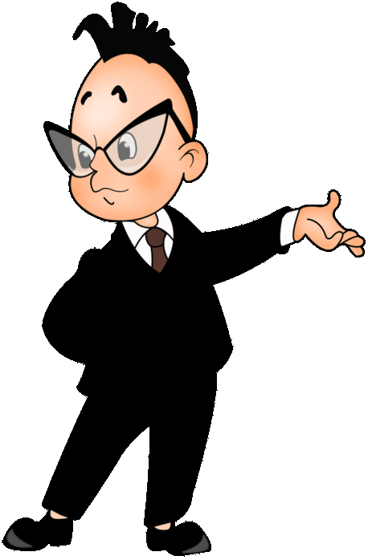
Молодец!

